Slide 1


Alarm
闫桉

Slide 2
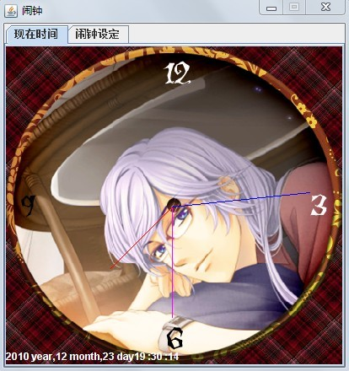
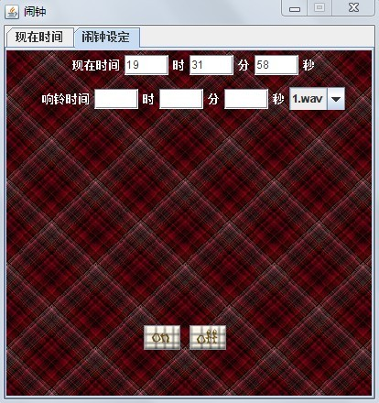
Time类控制此页面（不包括第一行）
Clock类控制此页面以及后边一页的第一行

Slide 3

线程1
主要功能用于时间刷新，钟面的重绘

Slide 4

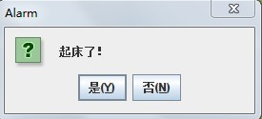
线程2
主要用于闹钟的响闹以及概念性再响功能

Slide 5
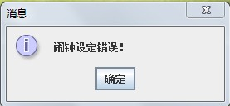

异常处理及闹钟启动与关闭

Slide 6
线程1
public void run()//线程部分
{
while(true)
{
try{
//获取本地时间
cal=Calendar.getInstance();
y=cal.get(Calendar.YEAR);
m=cal.get(Calendar.MONTH);
d=cal.get(Calendar.DATE);
h=cal.get(Calendar.HOUR_OF_DAY);
mi=cal.get(Calendar.MINUTE);
s=cal.get(Calendar.SECOND);
clock.setForeground(Color.WHITE);
clock.setText(toString());
time[0].setText(new String().valueOf(h));//将int型转换为String类型，获取并刷新时间
time[1].setText(new String().valueOf(mi));
time[2].setText(new String().valueOf(s));
repaint();//令指针等每隔一秒刷新一次
Thread.sleep(1000);//延迟时间为1秒，令线程每隔一秒调用一次
}
catch(InterruptedException e){//线程中出现异常的处理
e.printStackTrace();}
}
}

Slide 7

paintComponent函数
public void paintComponent(Graphics g)
{
super.paintComponent(g);
//此处为背景图绘制
try{
BufferedImage img = ImageIO.read(this.getClass().getResource("clock.png"));
g.drawImage(img, 0, 0, this.getWidth(), this.getHeight(), null);
} catch (IOException e)
{
e.printStackTrace();
}
//以下为闹钟绘制
Point center=new Point(410/2-8,410/2-15);//表盘中心
int secondLength=(int)(410*0.4);//指针长度
int minuteLength=(int)(secondLength*0.8);
int hourLength=(int)(minuteLength*0.8);
int sX=center.x+(int)(secondLength*Math.sin(s*2*Math.PI/60.0));//指针位置设定
int sY=center.y-(int)(secondLength*Math.cos(s*2*Math.PI/60.0));
int miX=center.x+(int)(minuteLength*Math.sin(mi*2*Math.PI/60.0));
int miY=center.y-(int)(minuteLength*Math.cos(mi*2*Math.PI/60.0));
int hX=center.x+(int)(hourLength*Math.sin((mi/60.0+h)*Math.PI/6.0));
int hY=center.y-(int)(hourLength*Math.cos((mi/60.0+h)*Math.PI/6.0));
g.setColor(Color.RED);//指针颜色设定
g.drawLine(center.x,center.y,hX,hY);//绘制指针
g.setColor(Color.MAGENTA);
g.drawLine(center.x,center.y,miX,miY);
g.setColor(Color.BLUE);
g.drawLine(center.x,center.y,sX,sY);
}
Back

Slide 8
线程2
public void run()//线程部分
{
while(true)
{
try{
cal=Calendar.getInstance();
h=cal.get(Calendar.HOUR_OF_DAY);
mi=cal.get(Calendar.MINUTE);
s=cal.get(Calendar.SECOND);
Alarm();//调用alarm函数
Thread.sleep(1000);
}
catch (InterruptedException ex)
{
ex.printStackTrace();
} catch (MalformedURLException e) {
e.printStackTrace();
}}}

Slide 9
Alarm函数
public void Alarm() throws MalformedURLException, InterruptedException
{
try
{
int i = 0;
if(flag==true)
{
//判定是否执行响闹
if(new Integer(t[0])==c.h)
if(new Integer(t[1])==c.mi)
if(new Integer(t[2])==c.s)
{
//与音乐文件关联（音乐文件不可为MP3、wma）
musicfile=new File(song);
uri=musicfile.toURI();
url=uri.toURL();
clip=Applet.newAudioClip(url);
clip.play();
i=JOptionPane.showConfirmDialog(null, "起床了！","Alarm",JOptionPane.YES_NO_OPTION);//弹窗，再响选项
if(i==JOptionPane.YES_OPTION)//选择yes闹钟停止
{
clip.stop();
flag2 = false;//flag2为闹钟再响旗帜变量
count = 0;//响闹时间控制变量
count1=0;//再响控制变量
}
if(i==JOptionPane.NO_OPTION)//选no暂时停止响闹
{
clip.stop();
}
flag2 = true; //音乐播放时间控制变量
}

Slide 10
if(flag2)
{ count++;count1++;}//时间控制变量，用于统计响闹时间与再响间隔
if(count == 180)//响闹满3分钟后停止
{
clip.stop();
flag2 = false;
count = 0;
}
if(count1==60)//每过一分钟再响一次
{
clip.play();
i=JOptionPane.showConfirmDialog(null, "起床了！","Alarm",JOptionPane.YES_NO_OPTION);
if(i==JOptionPane.YES_OPTION)
{
clip.stop();
flag2 = false;
count = 0;
count1=0;
}
if(i==JOptionPane.NO_OPTION)
{
clip.stop();
count1=0;
} }
}
}
catch(NumberFormatException e2)//异常处理（此处的异常是因为未设定闹钟边强行获取输入框中的数据并进行比较导致）
{
JOptionPane.showMessageDialog(null,"闹钟设定错误！");
flag=false;
} }
Back

Slide 11
异常处理及闹钟的启动关闭
On按钮
b1.addActionListener(//为按钮添加侦听器
new ActionListener()
{
public void actionPerformed(ActionEvent e)
{
flag=true;//旗帜变量flag用于控制是否开启闹钟功能true为开启
for(int i=0;i<3;i++)
{
t[i]=time[i].getText();//获取设定的时间
}
}
});
*on按钮本身并无异常，但是在闹钟获取的线程中会产生异常，详情参见线程2的异常抛出部分。

Slide 12
Off按钮
b2.addActionListener(
new ActionListener()
{
public void actionPerformed(ActionEvent e)
{
try
{
flag=false;
clip.stop();
flag2=false;
count=0;
}
catch(NullPointerException e1)//获取异常（此处的异常是由于未关联音频对象时即调用stop（）时产生的空指针异常）
{
JOptionPane.showMessageDialog(null,"闹钟设定错误！");//异常弹框
}
}
});

